Slide 1
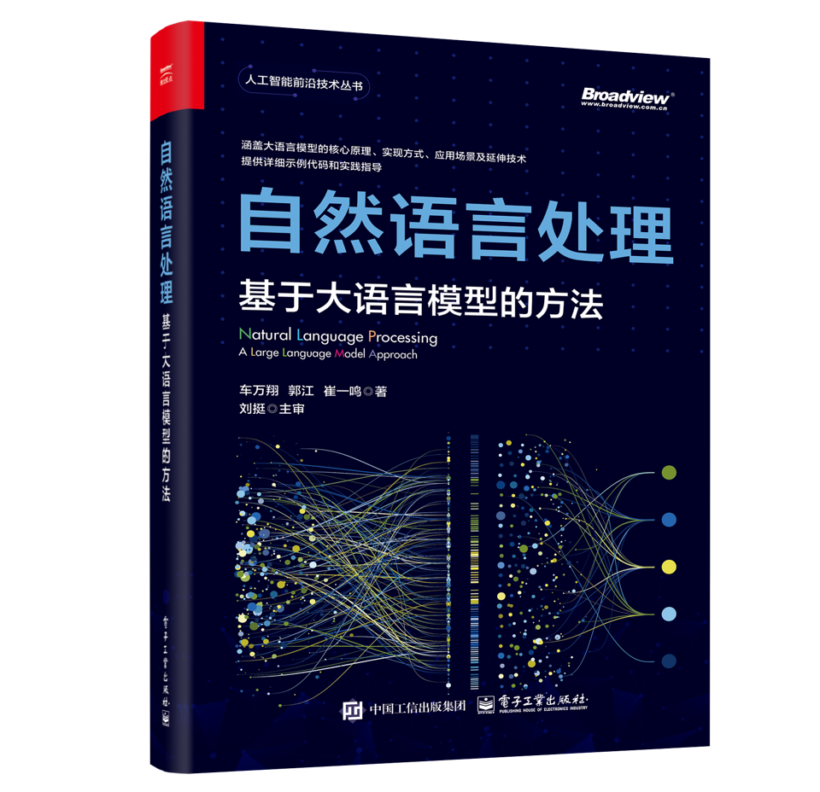


大语言模型的应用
车万翔、郭江、崔一鸣
社会计算与交互机器人研究中心（HIT-SCIR）
哈尔滨工业大学

Slide 2
1
大语言模型的应用示例
2
生成指令数据
3
大语言模型的量化与部署
4
本地化开发与应用
5
工具调用与自动化

Slide 3
1
大语言模型的应用示例
2
生成指令数据
3
大语言模型的量化与部署
4
本地化开发与应用
5
工具调用与自动化

Slide 4
大语言模型的应用示例
知识问答
ChatGPT 在知识问答中的优势
拥有广泛领域的知识储备，能快速、准确地回答多种类型问题
能进行推理、分析、解释，支持深入交流
具备一定容错能力，能理解含有语病或错别字的输入
提高问答质量的策略
明确问题意图与信息需求：提供清晰背景，避免模糊提问
可将一般性问题转为比较、解释或应用性问题
通过指令控制答案长短或请求示例
根据模型回答进一步深化内容获取
输入：请简述爱因斯坦的相对论的基本原理和它对物理学的影响。
输出：
爱因斯坦提出了两种相对论：特殊相对论和广义相对论。特殊相对论关注没有重力作用的惯性参照系，其核心思想是光速在任何参照系中都是常数。广义相对论则是描述重力的理论，它将重力视为由物体产生的曲率空间时间造成的。这些理论不仅挑战了我们对时间、空间和物质的传统观念，还为近代物理学的发展打下了基础，如核能、黑洞和宇宙膨胀理论等。

Slide 5
大语言模型的应用示例
输入：我是一家初创企业的创始人，最近遇到团队管理的问题，你有什么建议吗？
输出：
团队管理问题常常复杂多样，建议从以下几个方面着手：首先，确保团队成员之间的沟通畅通，定期举行会议并鼓励开放讨论。其次，明确团队目标和每个人的责任，确保所有人都了解自己的职责。再者，考虑为团队提供培训或职业发展机会，这有助于提升团队整体能力。最后，定期进行团队建设活动，增强团队凝聚力。
输入：你能给我一些实际的团队建设活动例子吗？
输出：
当然，这里有一些团队建设活动的例子：
1. 问题解决挑战：设定一个具体的任务或问题，让团队成员共同找到解决方案。
2. 团队户外活动：如徒步、攀岩或团队体育比赛，这些活动有助于提高团队合作和沟通。
3. 角色互换：让团队成员互换工作职责一天，这可以增加团队成员之间的理解和同情心。
4. 慈善活动：作为团队一起参与慈善活动或志愿服务，这不仅有助于团队建设，还能为社会做出贡献。
人机对话
ChatGPT 在人机对话中的优势
基于大规模多领域数据，能理解多样化的语境与话题
对自然语言生成流畅、自然，能模拟真人对话体验
能进行连贯、深入的多轮对话，支持复杂场景交流
适用于日常闲聊、技术问答、创意写作等多种对话形式提高问答质量的策略
提升人机对话效果的建议
明确表达目的：让模型更好地理解任务意图
适当补充背景信息：提升回复的相关性和准确性
使用追问和澄清：补充问题或细化细节引导模型更深入回答
自定义风格/人设：可指定语气（正式/幽默等）或设定角色身份

Slide 6
大语言模型的应用示例
文本摘要
ChatGPT 在文本摘要中的优势
支持超长上下文（如 GPT-4o-mini 最多 128K tokens）
适用于新闻、论文、报告等类型文本
能自动提炼关键点，生成高质量摘要提升人机对话效果的建议
使用建议：
明确摘要目的：快速预览 vs. 深度理解 vs. 专业展示
指定摘要长度：例如“一句话摘要”或“300 字摘要”
强调关键信息：可要求摘要聚焦具体方面（如“聚焦道德问题”）
可交互优化：通过追问引导模型进一步打磨摘要
多角度生成：从不同视角/段落生成摘要，实现信息整合
输入：请基于以下文章内容生成一个客观、简洁且明确的摘要，突出文章的核心主题。重点介绍人工智能在教育领域的优势和潜在风险。文章内容如下：
人工智能正在教育领域引起革命性的变化。它通过为学生提供个性化的学习路径、协助教师进行智能教学和采用数据驱动的评估方式，正在成为教育创新的关键。个性化学习路径是其中一个重要应用，AI能够分析学生的学习习惯、进度和理解能力，从而为他们定制适合的课程内容和难度，确保学生可以在最适合他们的速度下学习。AI还为教师提供辅助工具，例如自动评估学生作业，极大节省了教师的时间和精力。
尽管AI在教育中的应用带来了诸多好处，但也存在一些潜在风险。隐私问题是一个主要关注点，AI系统往往需要大量学生数据来进行分析和改进，这可能会导致隐私泄露的风险。此外，对AI系统的过度依赖可能导致学生在批判性思维和解决问题的能力上出现缺陷。因此，我们需要在享受AI带来的好处的同时，也要谨慎处理这些风险。
输出：
本文客观地概述了人工智能在教育领域的应用及其带来的优势和潜在风险。文章强调，AI通过个性化学习路径和数据驱动评估，为教育创新做出了重要贡献。尽管AI提高了学习效率并节约了教师资源，但它也带来了隐私侵犯和对批判性思维能力的影响。文章强调，享受AI带来的好处的同时，需要谨慎处理这些风险。

Slide 7
大语言模型的应用示例
代码生成
ChatGPT 在文本摘要中的优势
支持多种编程语言（如 Python、C++、JavaScript 等）
可生成函数、脚本、算法与小型应用
可附带注释解释，适用于新手学习与原型开发
能根据描述自动抽象并转化为结构化代码
使用建议：
明确需求：描述功能、语言、库或框架（例：“用 pandas 处理 CSV 文件”）
性能提示：说明运行效率、时间复杂度或内存限制要求
请求解释：要求模型解释生成代码含义或关键模块用法
迭代优化：根据初始代码反馈，调整或补充功能说明再生成功能完整代码
输入：
我需要一个Python函数，用于检测一个数是不是素数。
输出：
def is_prime(num):
if num <= 1:
return False
for i in range(2, int(num**0.5) + 1):
if num % i == 0:
return False
return True

Slide 8
1
大语言模型的应用示例
2
生成指令数据
3
大语言模型的量化与部署
4
本地化开发与应用
5
工具调用与自动化

Slide 9
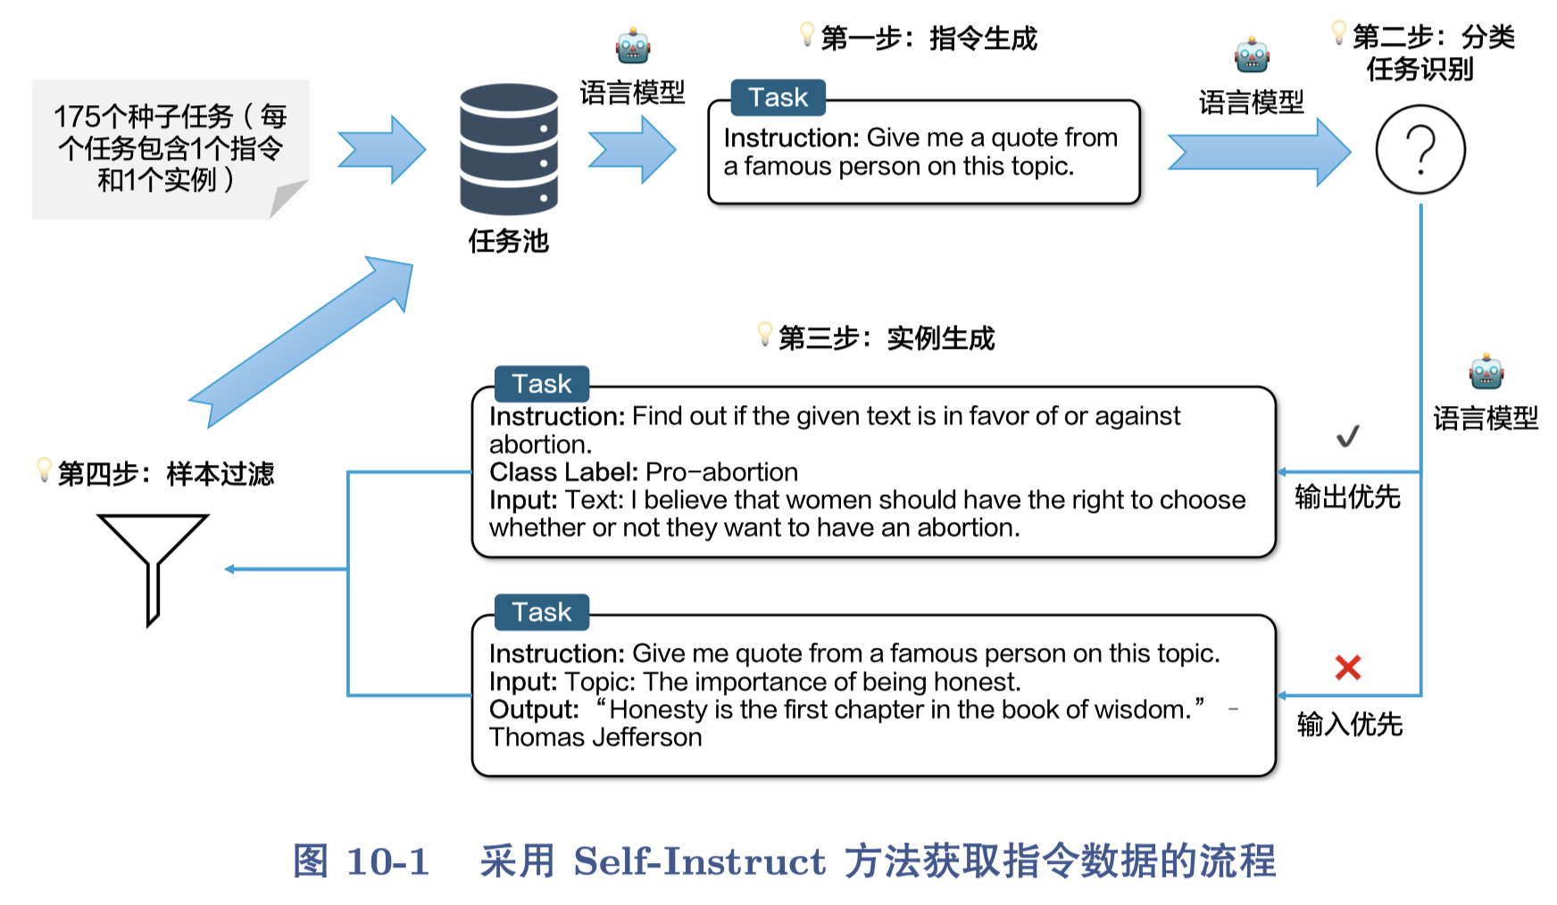
生成指令数据
Self-Instruct
目标：自动生成高质量自然语言指令任务数据，提升大语言模型指令遵循能力，显著减少人工标注成本
指令生成：使用 175 条人工种子任务；每轮随机选取 8 条（6 条人工 + 2 条自生成）作为 in-context 示例；模拟任务指令模板生成新任务指令
分类任务识别： few-shot 提示让模型判断是否为“分类任务”；分类任务与非分类任务后续处理流程不同
实例生成：非分类任务：输入优先 → 先生成输入，再生成输出；分类任务：输出优先 → 先给定标签，再生成对应输入样本
样本过滤：过滤重复/冗余指令（ROUGE-L < 0.7）；去除图像类、多模态类或格式错误的指令样本；清洗不一致的指令-输入-输出组合

Slide 10
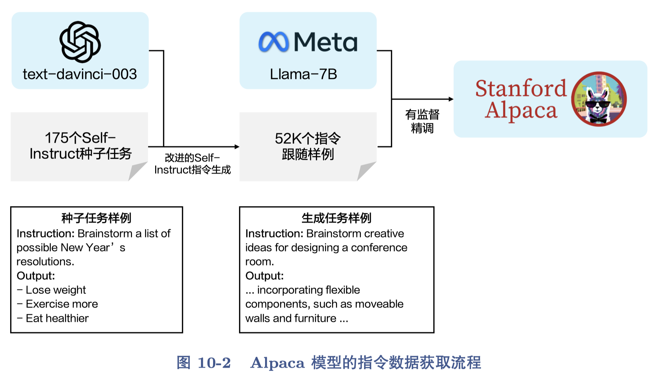
生成指令数据
Alpaca
Alpaca是在LLaMA基础上使用52K指令数据精调的预训练模型
作者只用了不到600美元的成本训练出了该模型（数据$500 + 机器$100）
初步实验结果表明Alpaca可以达到与OpenAI text-davinci-003相匹敌的效果
第一步：构造175条self-instruct种子示例任务
第二步：基于上述种子任务，利用text-davinci-003爬取指令数据
第三步：使用爬取下来的52K指令数据在LLaMA上进行精调，最终得到Alpaca

Slide 11
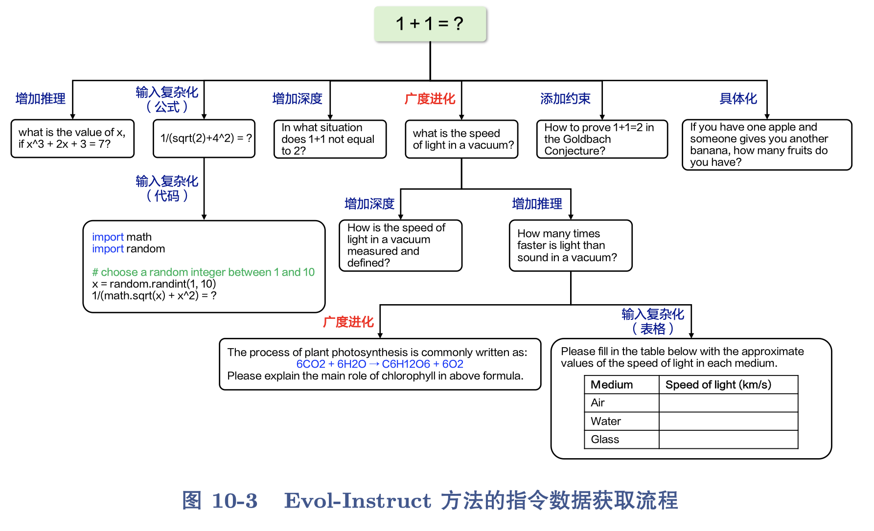
生成指令数据
WizardLM
通过多轮自动进化（Evol-Instruct）方式生成更复杂、更多样、更具挑战性的指令数据，用于训练能力更强的大语言模型
指令进化器：增加难度与多样性
深度进化：逐步增加约束、推理步骤、复杂输入、具体化等，使任务更具挑战。
广度进化：在相似领域中生成新的长尾任务，提升指令的覆盖范围与多样性。
指令淘汰器：筛除不合格指令
剔除与原指令重复、模型无法回答、生成无效内容或包含模板语言的指令。

Slide 12
1
大语言模型的应用示例
2
生成指令数据
3
大语言模型的量化与部署
4
本地化开发与应用
5
工具调用与自动化

Slide 13
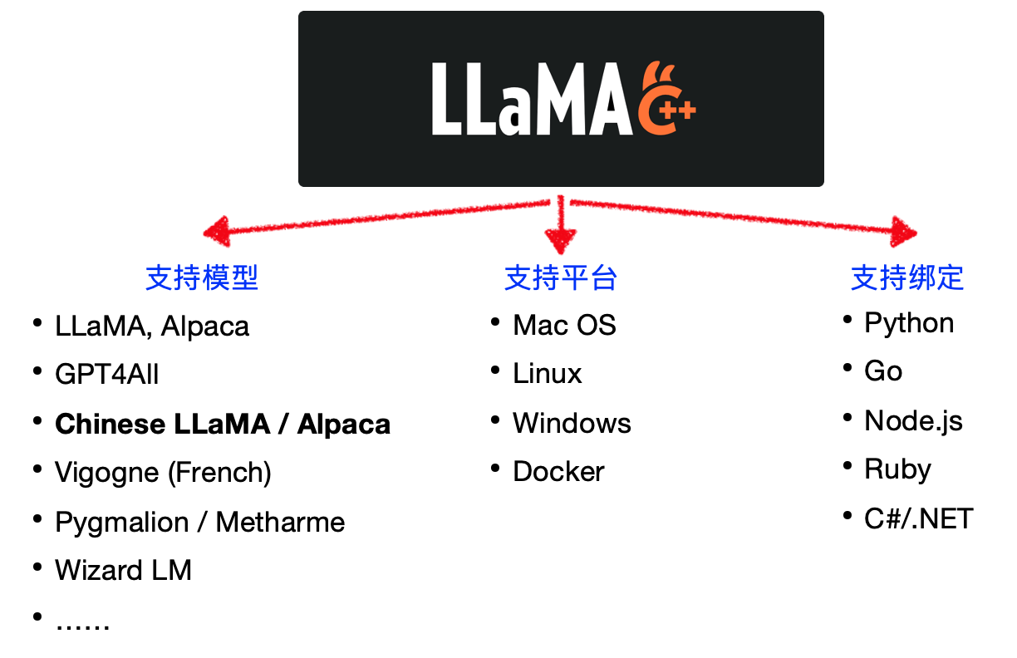
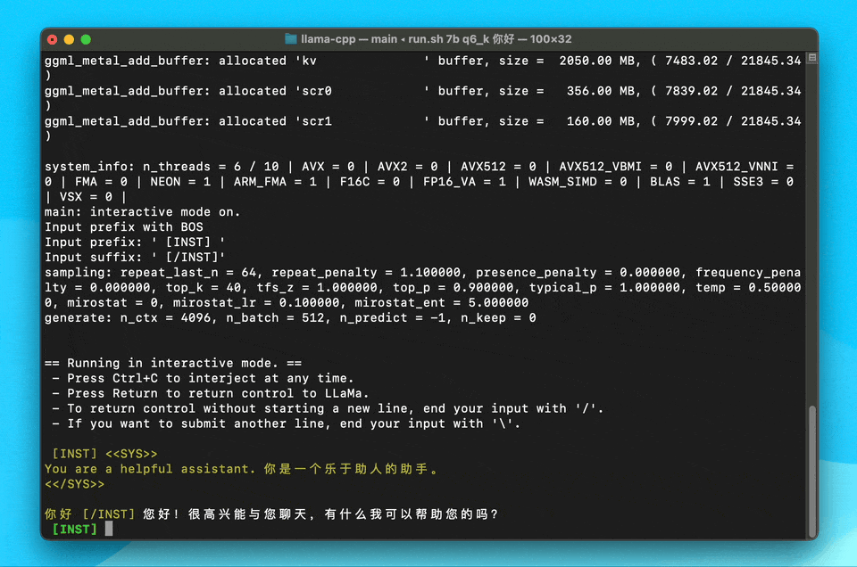
大语言模型的量化与部署
llama.cpp
llama.cpp 是一个基于 C/C++ 语言的专门为运行 Llama 及其衍生模型而设计的工具，其生成的GGUF量化模型是当前主流的量化推理格式之一
能够在便携式计算设备上对大语言模型进行量化，从而实现模型的高效运行
支持CPU/GPU下快速量化和加载体验大模型，还可以搭建server与API服务
支持2~8bit量化方法，支持ARM NEON、BLAS、cuBLAS、CBLAST等加速
支持macOS/Linux/Windows等平台，支持LLaMA/Alpaca/Vicuna等常见LLM及其变体

Slide 14
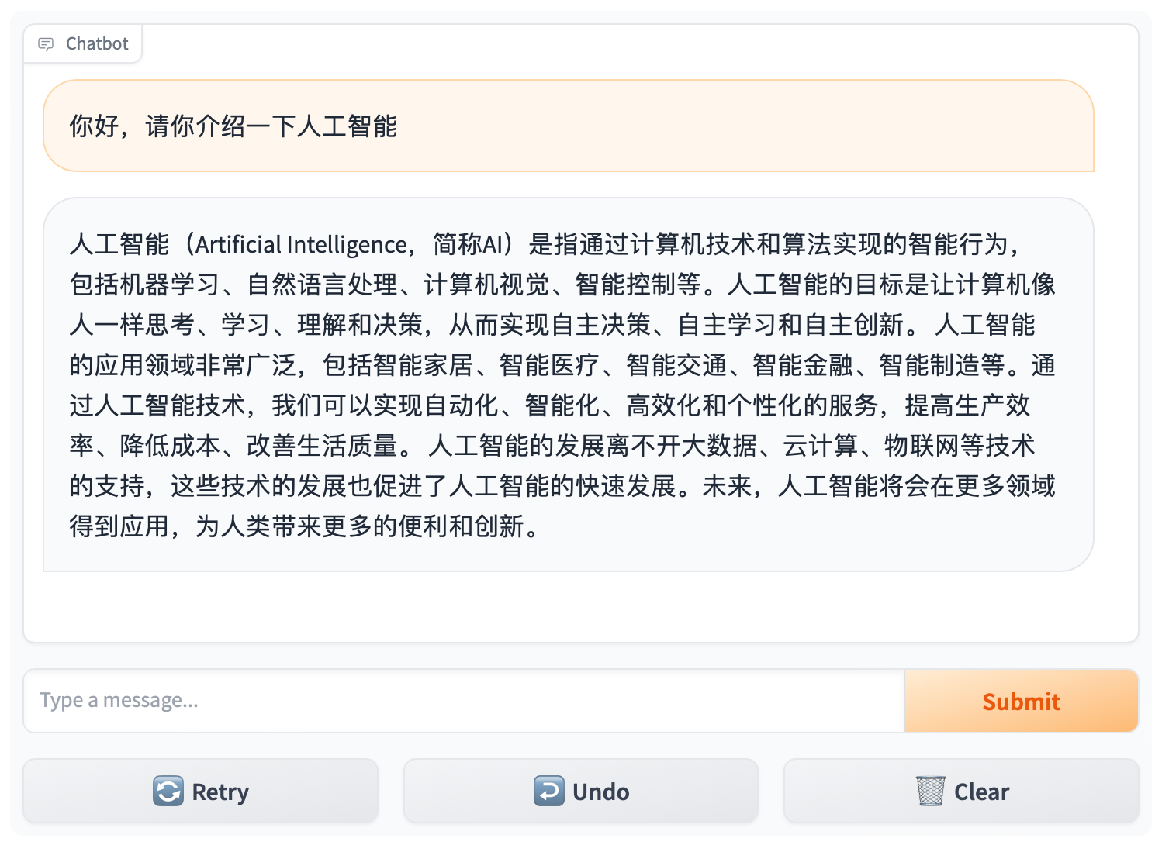
大语言模型的量化与部署
transformers
transformers本身支持通过bitsandbytes、autogptq、autoawq等方式直接加载量化模型
还可以借助Gradio搭建在线demo，对大模型进行部署

Slide 15
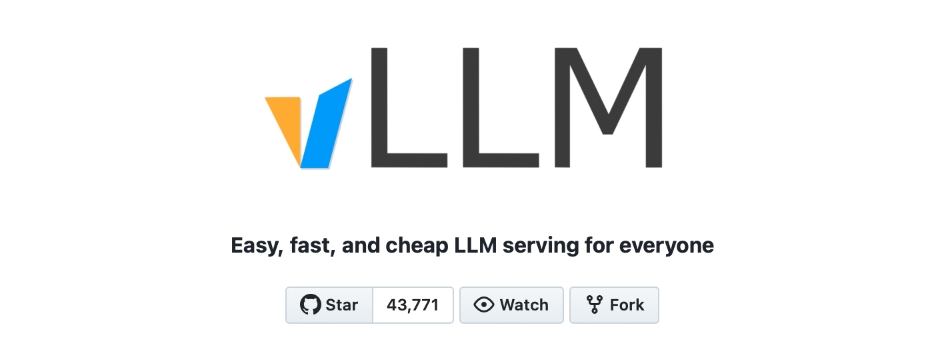
大语言模型的量化与部署
vllm
vLLM 是一个高效的大语言模型推理与服务框架，具备低延迟、高吞吐量、支持多种解码策略和 OpenAI 接口兼容性
vLLM 使用 PagedAttention 管理 KV 缓存，提高多并发处理能力
支持流式输出、张量并行、并行采样、束搜索等解码策略
支持 Falcon、OPT、LLaMA 等 Hugging Face 模型
适合用于部署高效 LLM 服务或替换 OpenAI 依赖

Slide 16
1
大语言模型的应用示例
2
生成指令数据
3
大语言模型的量化与部署
4
本地化开发与应用
5
工具调用与自动化

Slide 17
本地化开发与应用
安装依赖
LangChain
LangChain 是一个用于构建由大语言模型驱动的端到端应用的开发框架，适用于问答、摘要、聊天机器人、代码生成、信息提取等场景
支持将大语言模型连接至外部数据源，具备数据感知与环境交互能力。LangChain 的核心包括“组件”和“链”两种模式：
组件用于模块化地调用功能
“链”则组合多个组件以完成更复杂任务
输出比较
stuff 策略输出：简洁但可能遗漏信息，适合较短文本。
refine 策略输出：内容更丰富但计算成本较高，适合长文档或需要迭代优化的场景。
加载模型与
准备数据
构建模型推理对象
定义摘要指令模板
选择摘要策略
执行摘要任务

Slide 18
本地化开发与应用
privateGPT
privateGPT 是基于 llama-cpp-python 和 LangChain 等开发的一个开源项目，旨在提供本地化文档分析， 并利用大语言模型来实现交互问答
安装依赖
配置模型参数：例如模型、上下文长度等
导入本地文档
可以读取常见文档格式，如PDF, DOC, TXT等
配置解码与指令模板
配置模型加载参数，如线程数、上下文长度、GPU 层数等。
添加嵌套指令模板（Prompt），以适配对话模型
启动交互
输入自然语言问题，模型将基于本地文档内容返回答案
安装依赖
配置模型参数
导入本地文档
修改解码与指令模板
启动问答交互

Slide 19
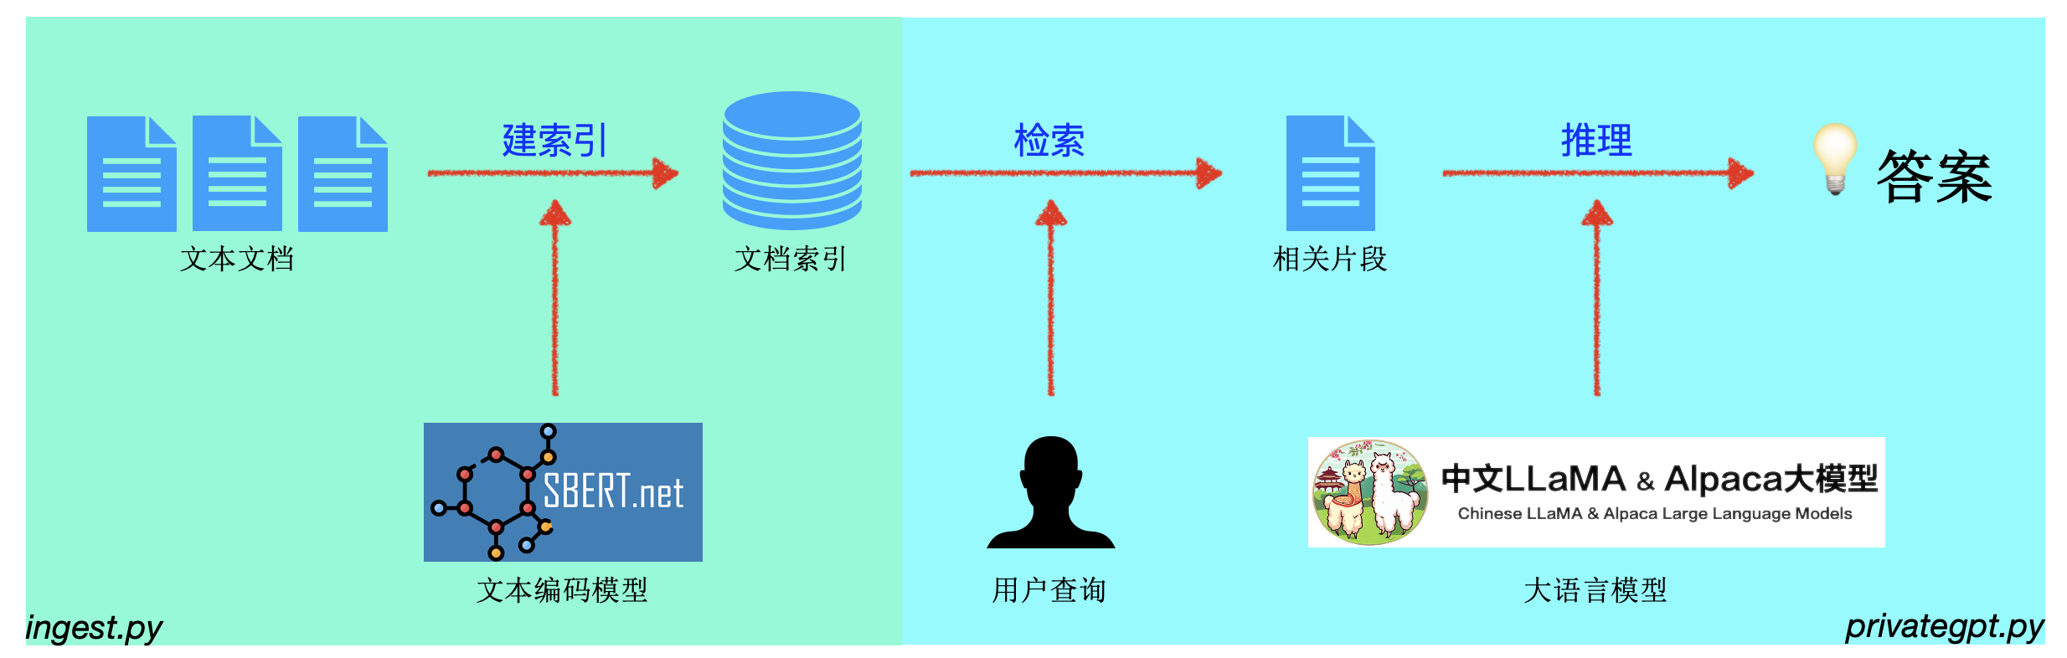
本地化开发与应用
privateGPT
ingest.py负责建索引，privategpt.py负责进行大模型交互

Slide 20
1
大语言模型的应用示例
2
生成指令数据
3
大语言模型的量化与部署
4
本地化开发与应用
5
工具调用与自动化

Slide 21
工具调用与自动化
AutoGPT
核心特性
自动任务拆解与执行：用户仅需给出目标，AutoGPT 可自动分析、计划并调用工具完成复杂任务
具备记忆与文件操作能力：拥有短期和长期记忆管理，支持文件读写与总结
联网能力：可访问互联网，进行实时搜索
多模型支持：支持 GPT-3.5 和 GPT-4，可指定精度与开销控制
Architecture: Convolutional Neural Network
Input Processing: Fixed-size input
Memory Usage: Shared weights
Applications: Image classification, object detection
Training Process: Parallelizable
Data Requirements: Large labeled datasets
Computational Efficiency: Highly efficient for grid-like data
Convergence Speed: Fast convergence
Limitations: Limited ability to handle sequential data
Challenges: Overfitting, vanishing/exploding gradients
Best Practices: Suitable for spatial data, feature extraction
Model: RNN
Architecture: Recurrent Neural Network
Input Processing: Sequential input
Memory Usage: Recurrent connections
Applications: Natural language processing, speech recognition
Training Process: Sequential
Data Requirements: Sequential data
Computational Efficiency: Less efficient for long sequences
Convergence Speed: Slower convergence
Limitations: Difficulty in capturing long-term dependencies
Challenges: Handling sequential data, vanishing/exploding gradients
Best Practices: Suitable for sequential data, temporal dependencies、
AutoGPT 规划：
• 分析架构、输入处理、内存效率、应用场景
• 评估训练成本、挑战与适用场景
• 输出结构化对比表格与结论
任务输入：I want AutoGPT to compare CNN and RNN in deep learning.

Slide 22
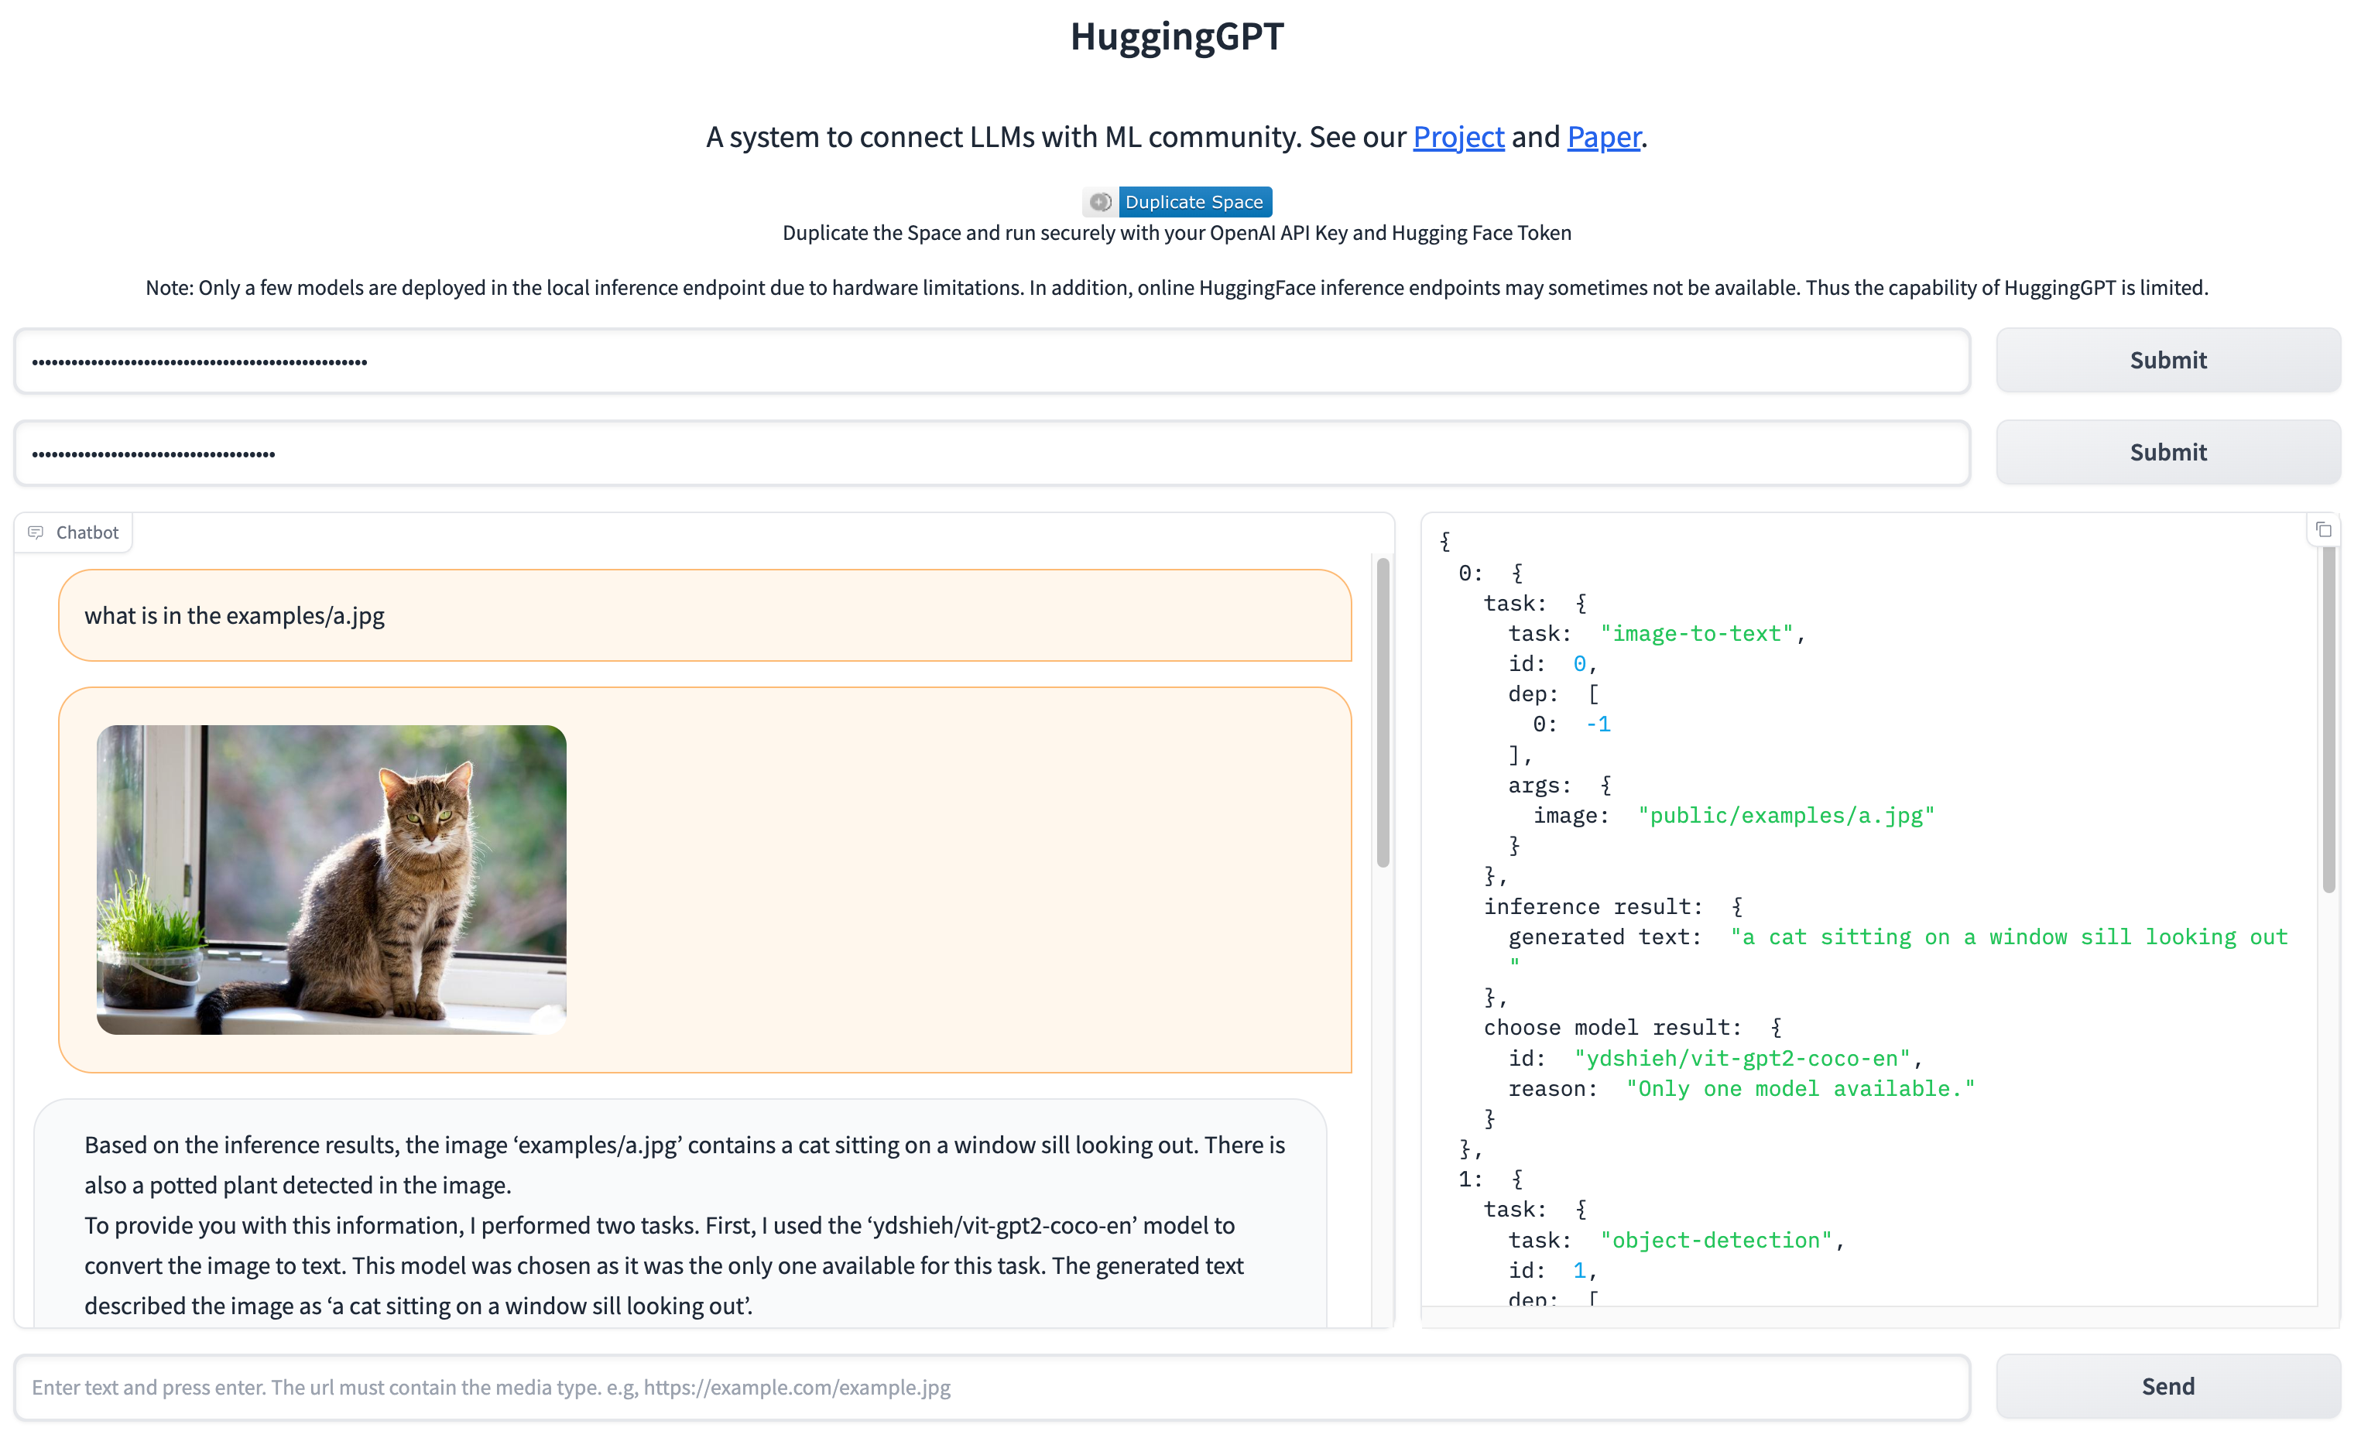
工具调用与自动化
HuggingGPT
将大语言模型（如 ChatGPT）作为控制器，统一调度 Hugging Face 社区中多个异构 AI 模型，完成跨领域、跨模态的复杂任务
系统流程
任务规划：解析用户请求，判断任务类型
模型选择：匹配合适的 Hugging Face 模型（如文本生成、图像识别等）
任务执行：调用对应模型处理子任务
响应生成：由 LLM 汇总各子任务结果，生成最终回答

Slide 23
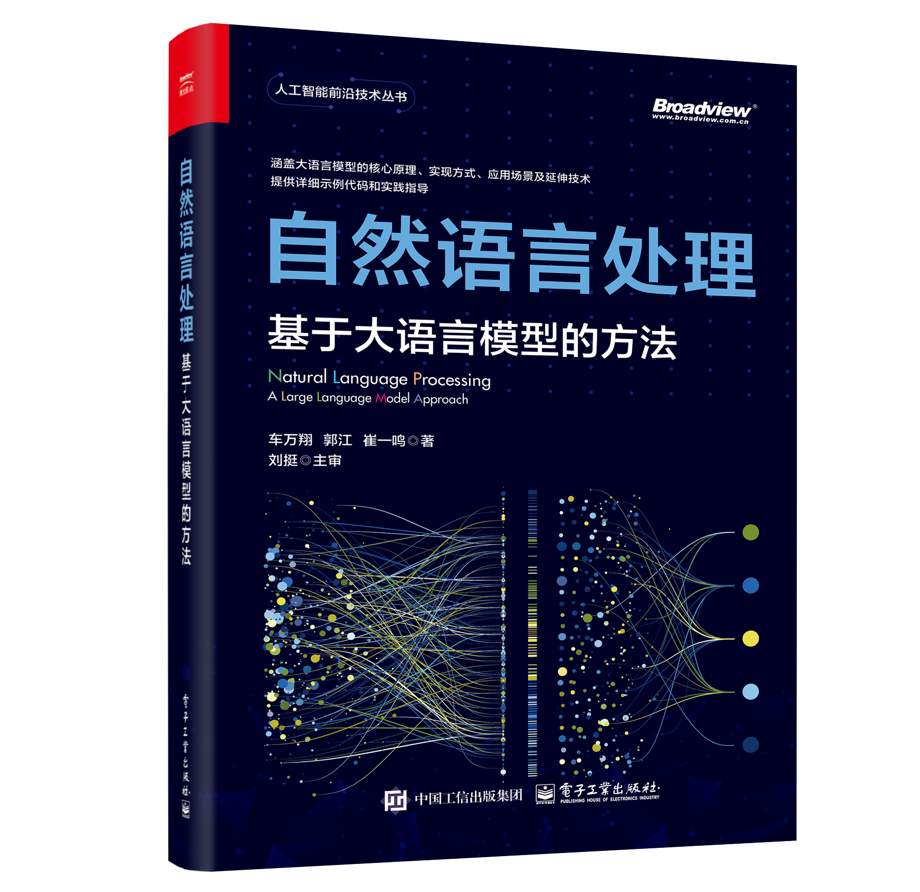
参考书
《自然语言处理：基于大语言模型的方法》
出版社：电子工业出版社
作者：车万翔，郭江，崔一鸣 著；刘挺 主审
书号：ISBN 978-7-121-49598-4
出版时间：2025.3
网购链接
https://item.jd.com/14395393.html
书中代码
https://github.com/HIT-SCIR/llm-nlp-book

Slide 24


谢 谢！

